Slide 1
Лекция 6
Знакомство с архитектурой микроконтроллера Cortex-M

Slide 2
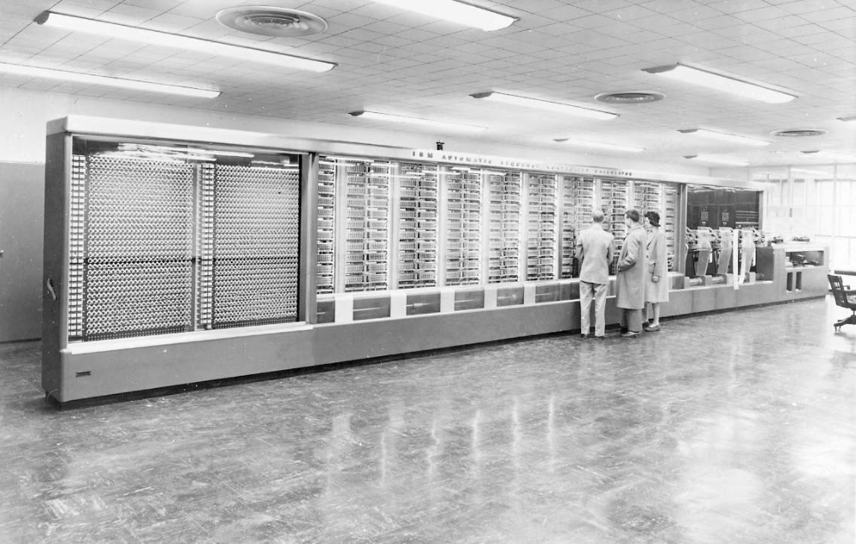
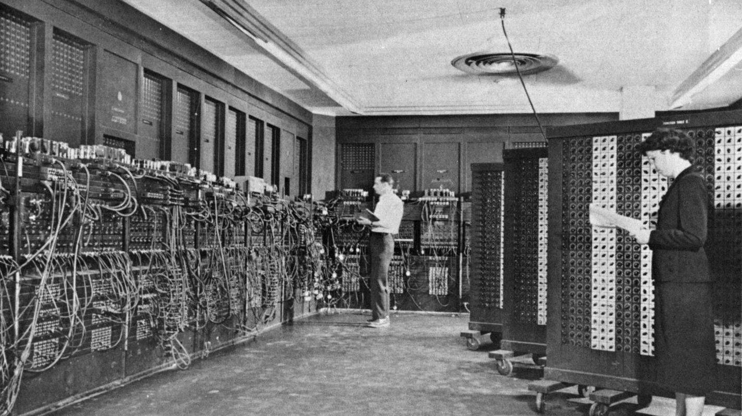
1.1. Архитектура: Harvard vs Princeton
Harvard
Princeton (von Neumann)
Источник: Говард Эйкен, 1944, «Марк I»
Память программ отделена от памяти данных.
Источник: Джон фон Нейман, 1944, «ЭНИАК»
Программы и данные используют общее пространство памяти.

Slide 3
1.2. Архитектура: RISC vs CISC
RISC (Reduced Instruction Set Computer)
CISC (Complex Instruction Set Computer)
Команды имеют фиксированную длину.
Большое количество регистров общего назначения.
Специально выделенные команды для работы с памятью.
Команды, как правило, выполняются за такт.
Команды имеют переменную длину.
Небольшое количество специализированных регистров.
Большинство команд могут обращаться к памяти.
Выполнение команды может занять несколько тактов.

Slide 4
2. Архитектура ARM. Профили
ARM Cortex-M —оптимизированы для энергоэффективных интегральных схем. Являются основным компонентом микроконтроллеров.
ARM Cortex-A — предназначены для прикладного использования. Включают 32-разрядные, 32/64- 32-разрядные и 64-разрядные ядра. Включают блок управления памятью (MMU).
ARM Cortex-R — оптимизированы для работы в режиме жесткого реального времени и приложений, критически важных с точки зрения безопасности.

Slide 5
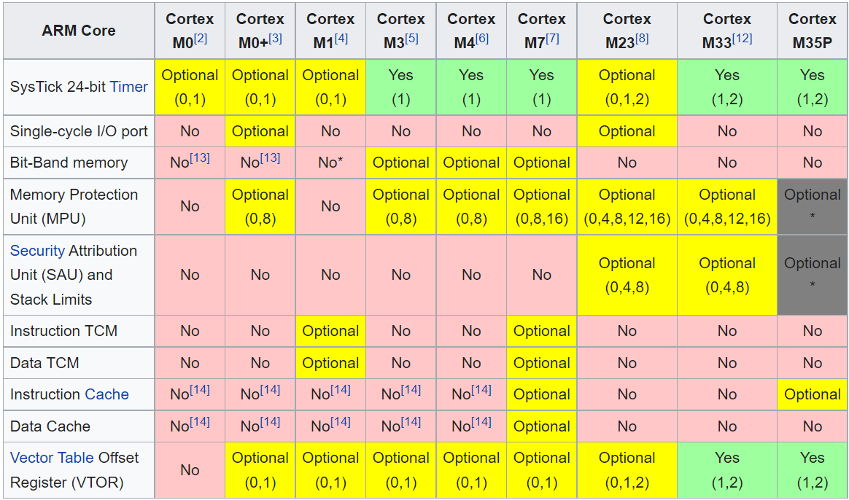
3. Ядра для микроконтроллеров (Cortex-M)

Slide 6
M0 — малый размер кристалла, низкая цена, 3-ст. конвейер, минимальный набор инструкций.
M0+ — совместим по набору инструкций M0, 2-ст. конвейер (для снижения энергопотребления); может включать MPU. Самые маленькие микроконтроллеры ARM.
M1 — специально разработан для загрузки в микросхемы FPGA.
M3 — полный набор инструкций Thumb-1 и Thumb-2, 3-ст. конвейер с предсказанием ветвлений.
M4 — полная функциональность M3 плюс DSP; также может включать FPU (Cortex-M4F).
M7 — самый производительный, 6-ст. суперскалярный конвейер с предсказанием ветвлений, шины инструкций и данных увеличены до 64 бит, кэш инструкций и данных.
M23, M33, M35P, M55 — пока немногочисленны.

Slide 7
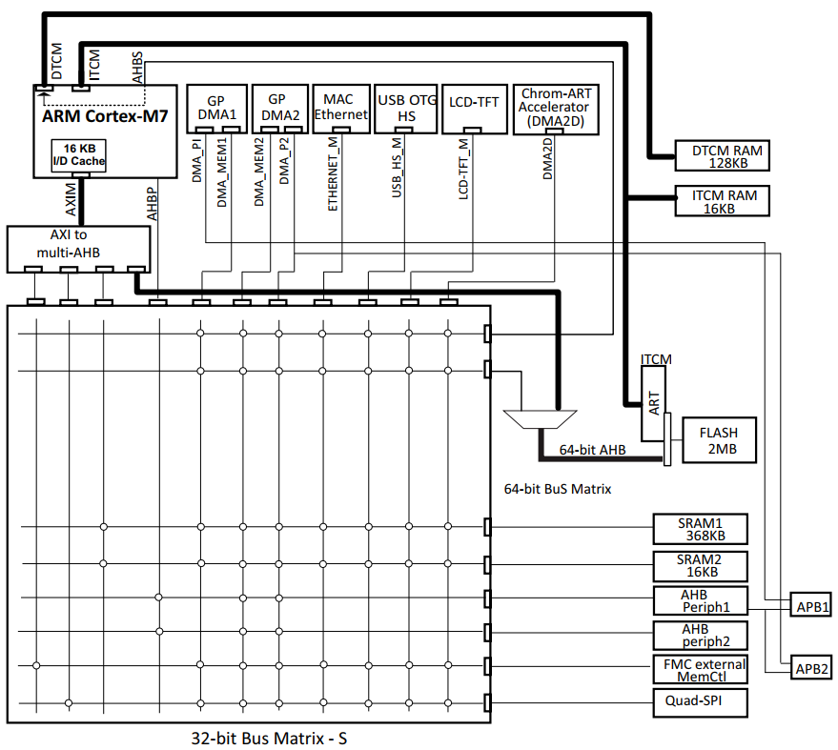
4. Архитектура STM32F76XXX
ITCM: Instruction Tighly Coupled Memory
DTCM: Data Tighly Coupled Memory
AXI: Advanced eXtensible Interface
AXIM: AXI master bus
AHB: advanced high-performance bus
AHBS: AHB Slave bus
ART: Adaptive real-time
APB: Advanced Peripheral Bus

Slide 8
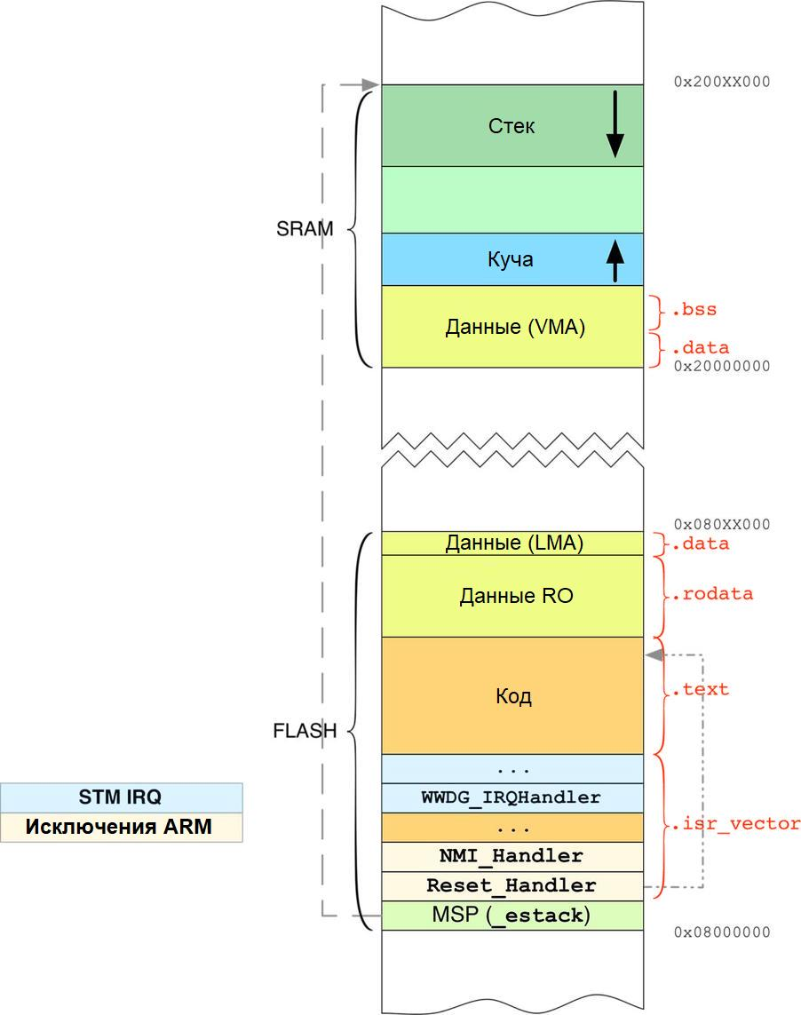
5. Организация адресного пространства
Начальный адрес Flash-памяти (0x0800 0000) отображен на 0x0000 0000
MSP (Main Stack Pointer) – адрес начала стека
.isr_vector – секция таблицы векторов
.text – исполняемый код программы
.rodata – данные только для чтения (RO), объявленные как const
.data – инициализированные данные
LMA (Load Memory Address) – загружаемый адрес памяти
VMA (Virtual Memory Address) – виртуальный адрес памяти при выполнении программы
Стек – область памяти FIFO. Cortex-M используtт модель стековой памяти «нисходящий стек с указателем на занятый элемент» (full-descending stack)
Куча (heap) – область хранения переменных, выделямых динамически распределителем памяти (аллокатором)

Slide 9
6. Работа с отдельными битами (bit-banding)
Битовое маскирование используется, когда мы:
хотим сэкономить место в памяти (используя одну переменную и назначая различное значение для каждого из ее битов)
имеем дело с регистрами микроконтроллера и периферийных устройств
Предположим, мы хотим установить и затем сбросить бит 2 беззнакового байта.
...
uint8_t temp = 0;
temp |= 0x4;
temp &= ~0x4;
...
Сгенерированный компилятором машинный код (оптимизация отключена):
#temp |= 0x4;
0a: 79fb ldrb r3, [r7, #7]
0c: f043 0304 orr.w r3, r3, #4
10: 71fb strb r3, [r7, #7]
#temp &= ~0x4;
12: 79fb ldrb r3, [r7, #7]
14: f023 0304 bic.w r3, r3, #4
18: 71fb strb r3, [r7, #7]
Notes:
Две проблемы:
На выполнение одного элементарного действия требуется три машинные команды.
Операция неатомарна; это может повлечь проблемы в многопоточной среде.

Slide 10
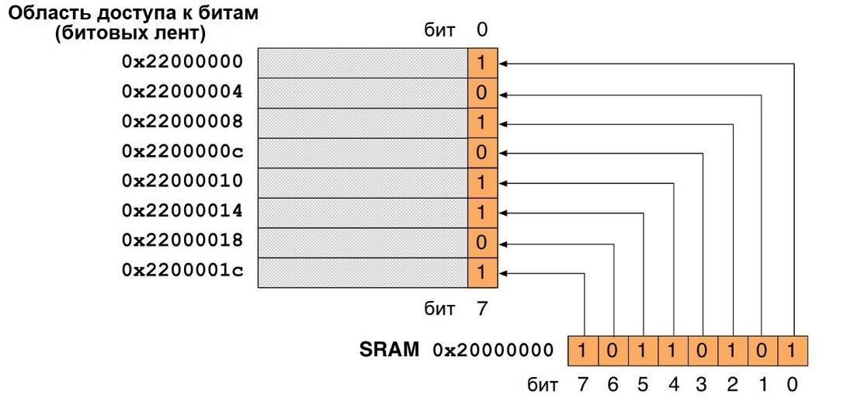
bit_band_address = alias_region_base + (region_base_offset x 32) + (bit_number x 4) где: alias_region_base – базовый адрес области доступа к битам; region_base_offset – смещение области доступа к битам; bit_number – номер бита.

Slide 11
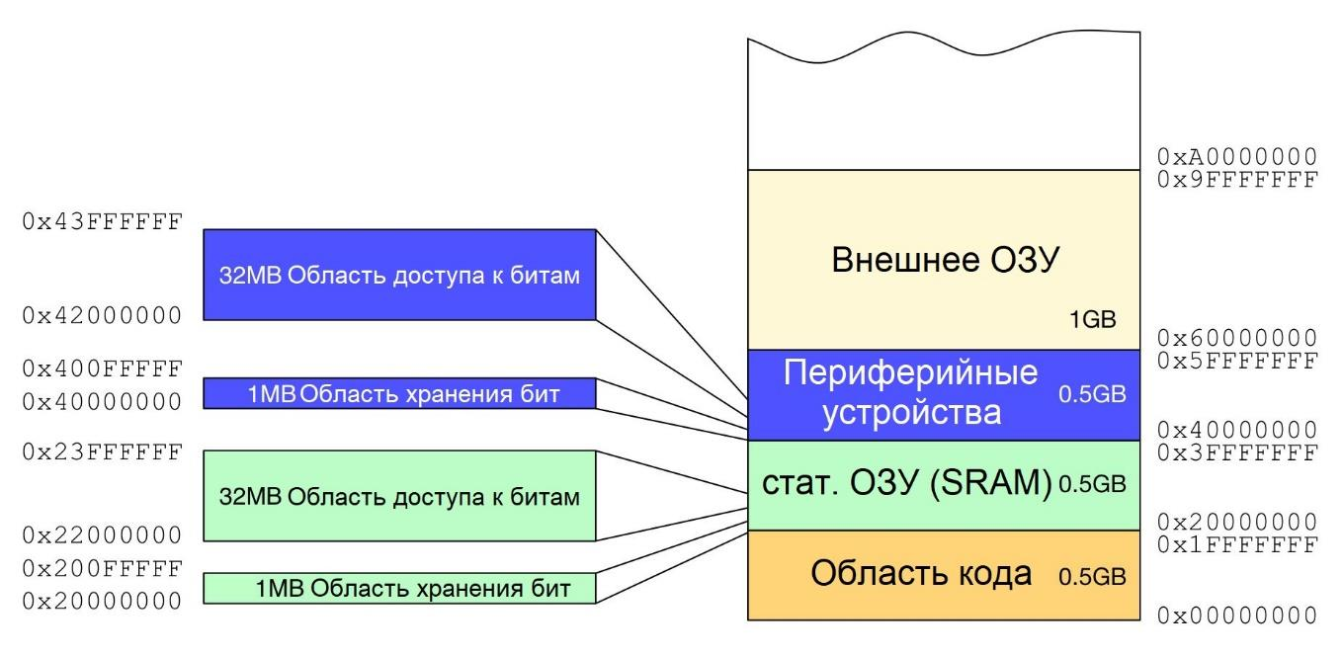
ARM определяет две области bit banding для микроконтроллеров Cortex-M, каждая размером 1 МБ и отображается в 32-МБ. Каждое 32-битное слово в bit-band alias относится к одному биту в области bit-band region.
Первая область bit-band region начинается с 0x2000 0000 и заканчивается в 0x200F FFFF, а bit-band alias расположена от 0x2200 0000 до 0x23FF FFFF. Эта область предназначена для доступа к ячейкам памяти SRAM.
Вторая область bit-band region начинается с 0x4000 0000 и заканчивается 0x400F FFFF, а bit-band alias расположена от 0x4200 0000 до 0x43FF FFFF. . Эта область предназначена для доступа к регистрам периферийных устройств.
Notes:
В семействе M7 bit banding не реализован.

Slide 12
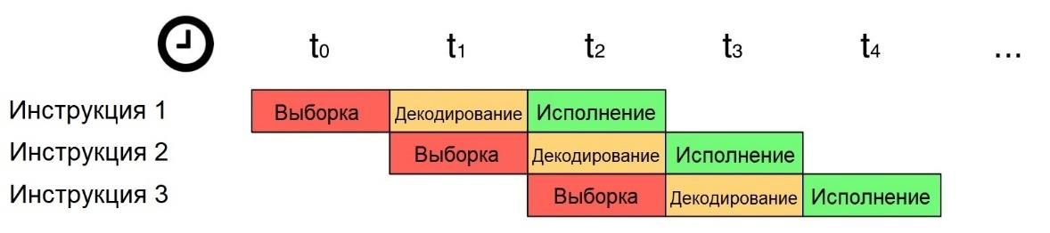
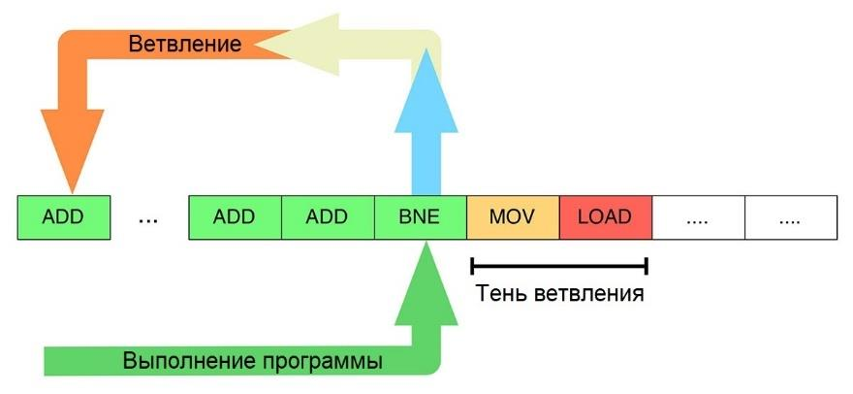
7. Параллельное выполнение машинных инструкций. Конвейер
Размер конвейера:
Cortex-M0/3/4: 3 ступени
Cortex-M0+: 2 ступени
Cortex-M7: 6 ступеней

Slide 13
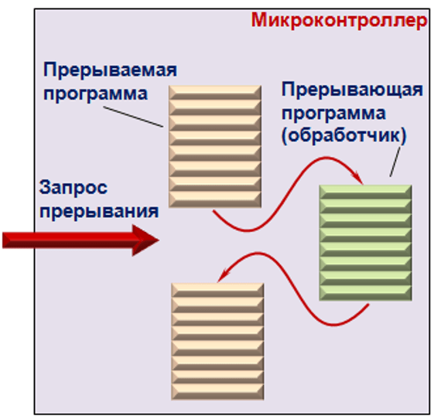
8. Прерывания и исключения 8.1. Обработчик прерывания
Notes:
Прерывания и исключения являются асинхронными событиями, которые изменяют ход программы.
Когда происходит исключение или прерывание, ЦПУ приостанавливает выполнение текущей задачи, сохраняет свой контекст и начинает выполнение процедуры, предназначенной для обработки события прерывания. Эта процедура называется Обработчиком исключений (Exception Handler) в случае исключений и Процедурой обслуживания прерывания (Interrupt Service Routine, ISR) в случае события прерывания.
После обработки исключения или прерывания ЦПУ возобновляет предыдущий поток выполнения, и предыдущая задача может продолжить свое выполнение.
В архитектуре ARM прерывания являются одним из типов исключений. Прерывания генерируются от периферийных устройств или внешних входов, и в некоторых случаях они могут запускаться программно. Исключения связаны с выполнением программного обеспечения, а само ЦПУ может быть источником исключений. Это могут быть события отказов или события, сгенерированные операционной системой.

Slide 14
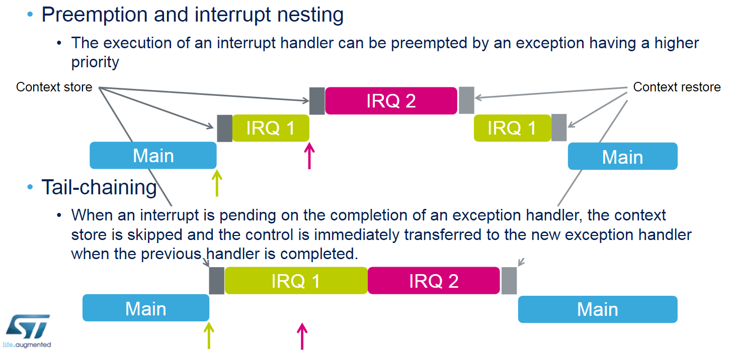
8.2. Приоритет прерывания
Notes:
Кроме первых трех (Reset, NMI и Hard Fault), каждому исключению может быть назначен уровень приоритета, который определяет порядок обработки в случае одновременных прерываний: чем меньше число, тем выше приоритет.
Например, предположим, что у нас есть две процедуры прерывания, связанные с источниками A и B. Мы можем назначить прерывание с более высоким приоритетом (с более низким числом) для источника A. Если прерывание, связанное с A, поступит при обработке процессором прерывания от источника B, то выполнение B приостанавливается, что позволяет немедленно выполнить процедуру обработки прерывания с более высоким приоритетом.

Slide 15
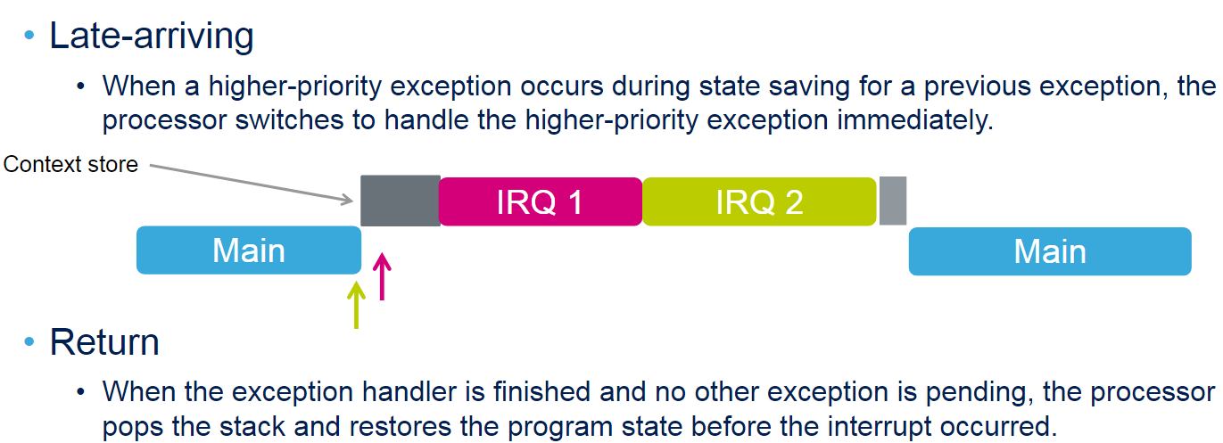

Slide 16
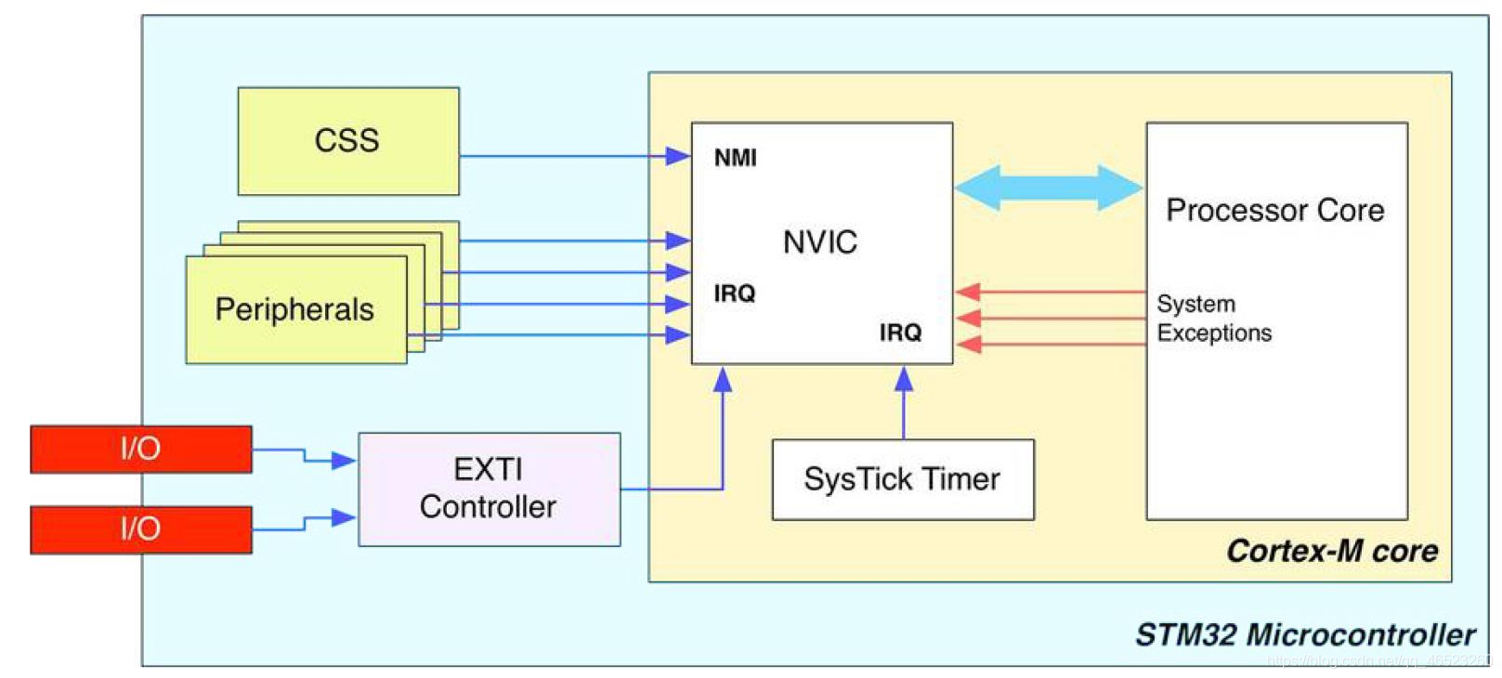
8.3. Nested Vectored Interrupt Controller (NVIC).

Slide 17
Свойства NVIC :
Гибкое управление исключениями и прерываниями: обработка запросов прерываний от периферийных устройств и исключений от ядра процессора, возможность разрешения/запрета (кроме NMI)
Поддержка вложенных исключений/прерываний
Назначение уровней приоритета исключениям и прерываниям (кроме первых трех типов исключений)
Векторный переход к исключению/прерыванию: автоматически определяет расположение обработчика исключения/прерывания
Маскирование прерываний: остановка выполнения всех или некоторых обработчиков (кроме NMI) позволяет безопасно выполнять критические задачи
Детерминированное время реакции на прерывание:
12 тактов для ядер Cortex-M3/4, а также для Cortex-M7, если код хранится в ITCM, а данные в DTCM
15 тактов для Cortex-M0
16 тактов для Cortex-M0+

Slide 18
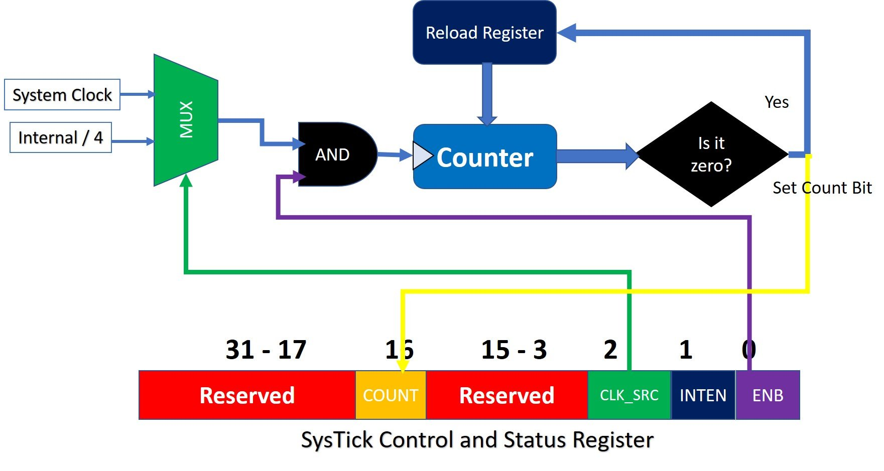
9. Системный таймер SysTick.
Notes:
SysTick – это 24-разрядный таймер нисходящего отсчета, используемый для отсчета реального времени и генерирации периодических прерываний. SysTick также используется HAL для STM32 для генерации точных задержек.

Slide 19
10. Cortex Microcontroller Software Interface Standard (CMSIS).
Общий стандарт программного интерфейса микроконтроллера (Common Microcontroller Software Interface Standard, CMSIS) — это независимый от поставщика уровень абстракции для микроконтроллеров, основанных на процессорах Arm Cortex.
CMSIS предоставляет интерфейсы для процессора и периферийных устройств, операционных систем реального времени и компонентов промежуточного программного обеспечения.

Slide 20
10.1. CMSIS-CORE(M)
Стандартизированный API для ядра процессора Cortex-M и периферийных устройств.
Предоставляет доступ к ядру процессора и периферийным устройствам устройства.
Определяет:
Уровень аппаратной абстракции (HAL) для регистров процессора Cortex-M, SysTick, NVIC, системного блока управления, MPU, FPU и функций доступа к ядру.
Имена системных исключений.
Файлы заголовков, которые улучшают переносимость программного обеспечения, включая соглашения об именах прерываний.
Методы инициализации системы (например, функция SystemInit() для настройки системы часов устройства).
Внутренние функции для генерации инструкций ЦП, которые не поддерживаются стандартными функциями C.
Переменная для определения частоты системных часов, упрощающая настройку таймера SysTick.

Slide 21
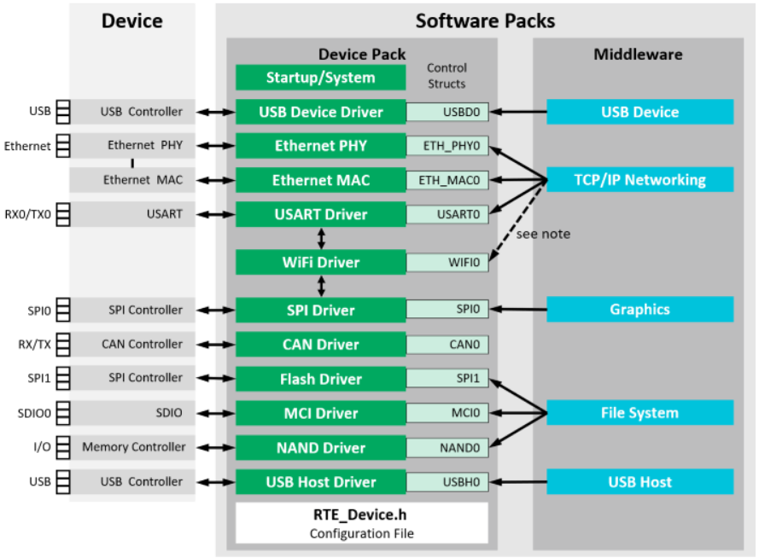
10.2. CMSIS-Driver
Программный API, описывающий интерфейсы периферийных драйверов для стеков промежуточного ПО и пользовательских приложений.
Определены следующие API драйвера CMSIS:
CAN
Ethernet
I2C
MCI
NAND
Flash
SAI
SPI
Storage
USART
USB
VIO
WiFi

Slide 22
10.3. CMSIS-DSP
Библиотека функций обработки сигналов для использования в устройствах на базе процессоров Cortex-M и Cortex-A.
Категории функций:
Основные математические функции
Быстрые математические функции
Сложные математические функции
Функции фильтрации
Матричные функции
Функции преобразования
Функции управления двигателем
Статистические функции
Функции поддержки
Функции интерполяции
Метод опорных векторов (SVM)
Функции байесовского классификатора
Функции расстояния
Кватернионные функции

Slide 23
10.4. CMSIS-RTOS API
Предоставляет стандартизированный API для программных компонентов, требующих функциональности RTOS.
Управляет ресурсами микроконтроллера и реализует концепцию параллельных потоков. Потоки имеют приоритет, позволяющий быстрее выполнять критичные ко времени части пользовательского приложения.
Предоставляет услуги, необходимые в приложениях реального времени, например, периодическую активацию функций таймера, управление памятью и обмен сообщениями между потоками с ограничениями по времени.
Обеспечивает механизм передачи сообщений в многоядерных системах.
Полная поддержка среды выполнения C++.

